Slide 1

Fait par :
Félix Poulin
Maxim Giguère

Slide 2
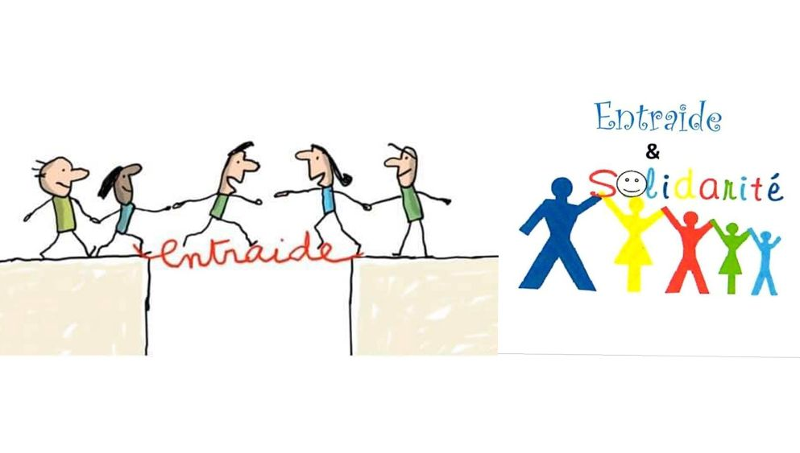
Qu'est-ce que la solidarité ?
C’est ce qui unit des personnes dans un sentiment d’entraide.
Ces personnes se sentent liées car elles font partie de la même famille, ou vivent dans la même ville, le même pays, sur la même planète… Être solidaire, c’est le contraire d’être égoïste.
https://www.1jour1actu.com/france/cest-quoi-la-solidarite#sca

Slide 3


Slide 4

Qu'est-ce que l'entraide ?
L'entraide est l'action de s'entraider, d'agir en commun, c'est-à-dire l'aide que l'on se porte mutuellement, de manière réciproque.
Elle prend la forme d'une aide spontanée et gratuite entre des personnes pour tenter de surmonter les difficultés auxquelles elles sont confrontées.

Slide 5
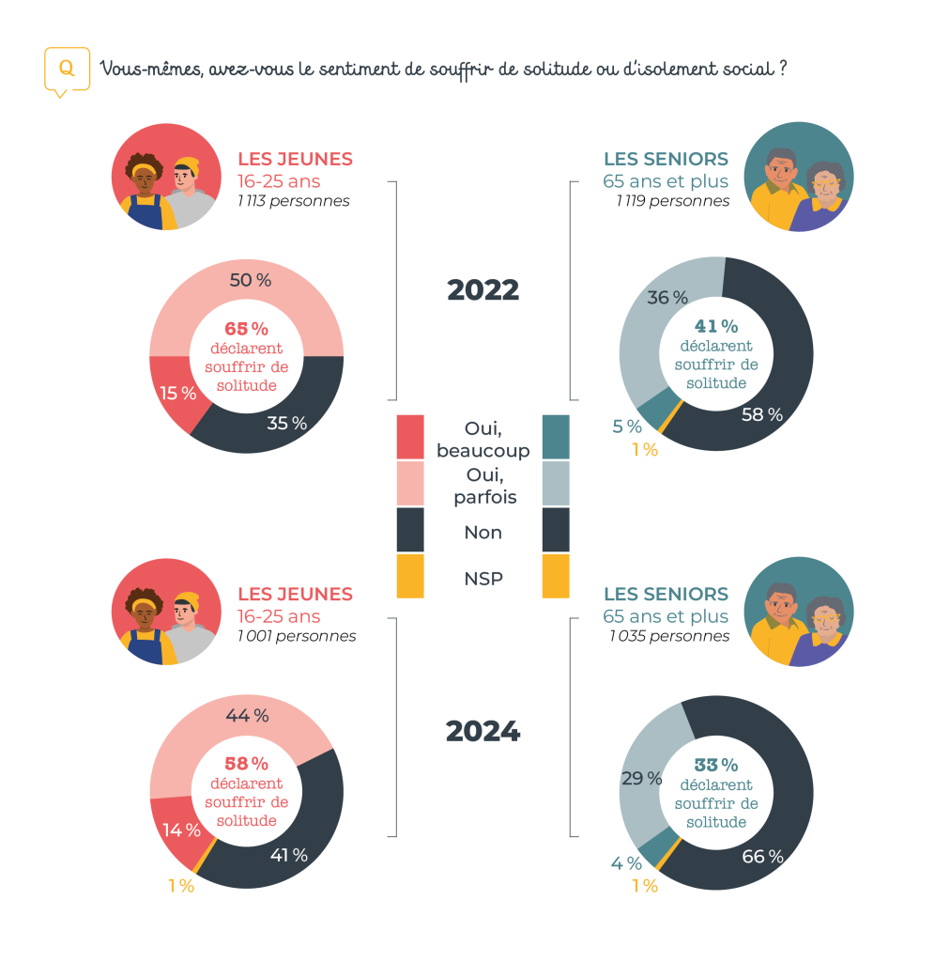
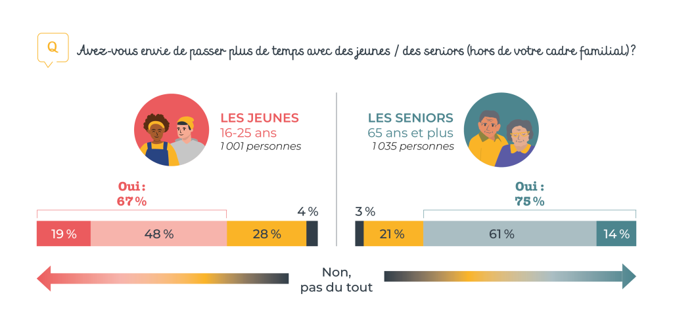

Slide 6
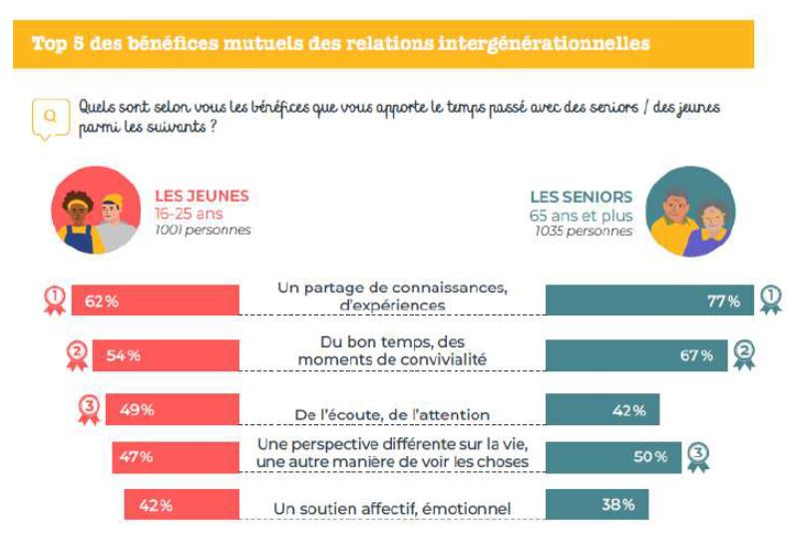
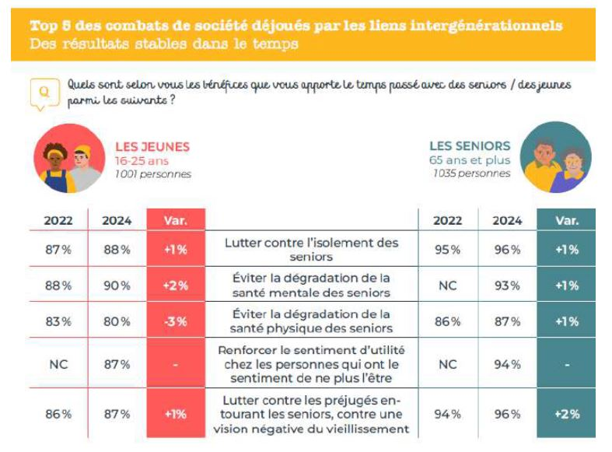

Slide 7


Impact du bénévolat sur la société
Donner de son temps et de son énergie est une façon de se réaliser, de mettre en valeur ses compétences et ainsi de renforcer son estime personnelle. Les gens pour qui l'on s'implique ont eux-mêmes beaucoup à offrir.

Slide 8
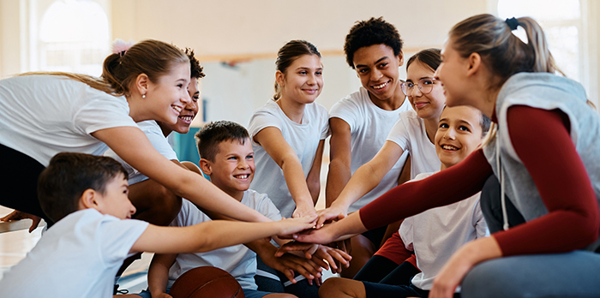
01 Justice sociale;
02 Isolement;
03 Droit au logement;
04 Hébergement d’urgence;
05 Services sociaux aux personnes en situation d’itinérance et de vulnérabilité;
06 Marginalisation et judiciarisation;
07 Surreprésentation de certaines populations;
Les différents expertise portant sur les multiples enjeux liés à l’itinérance

Slide 9
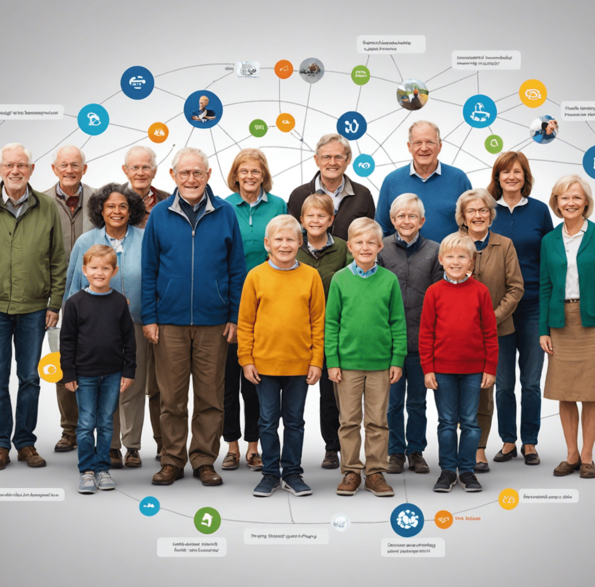
Les bénéfices de l’intergénérationel
Pour la communauté
une meilleure intégration des individus de diverses générations à la communauté
un dynamisme au sein de la communauté
une plus grande solidarité entre les individus et les générations
un meilleur état de santé pour les individus et leur communauté
une économie locale plus prospère

Slide 10
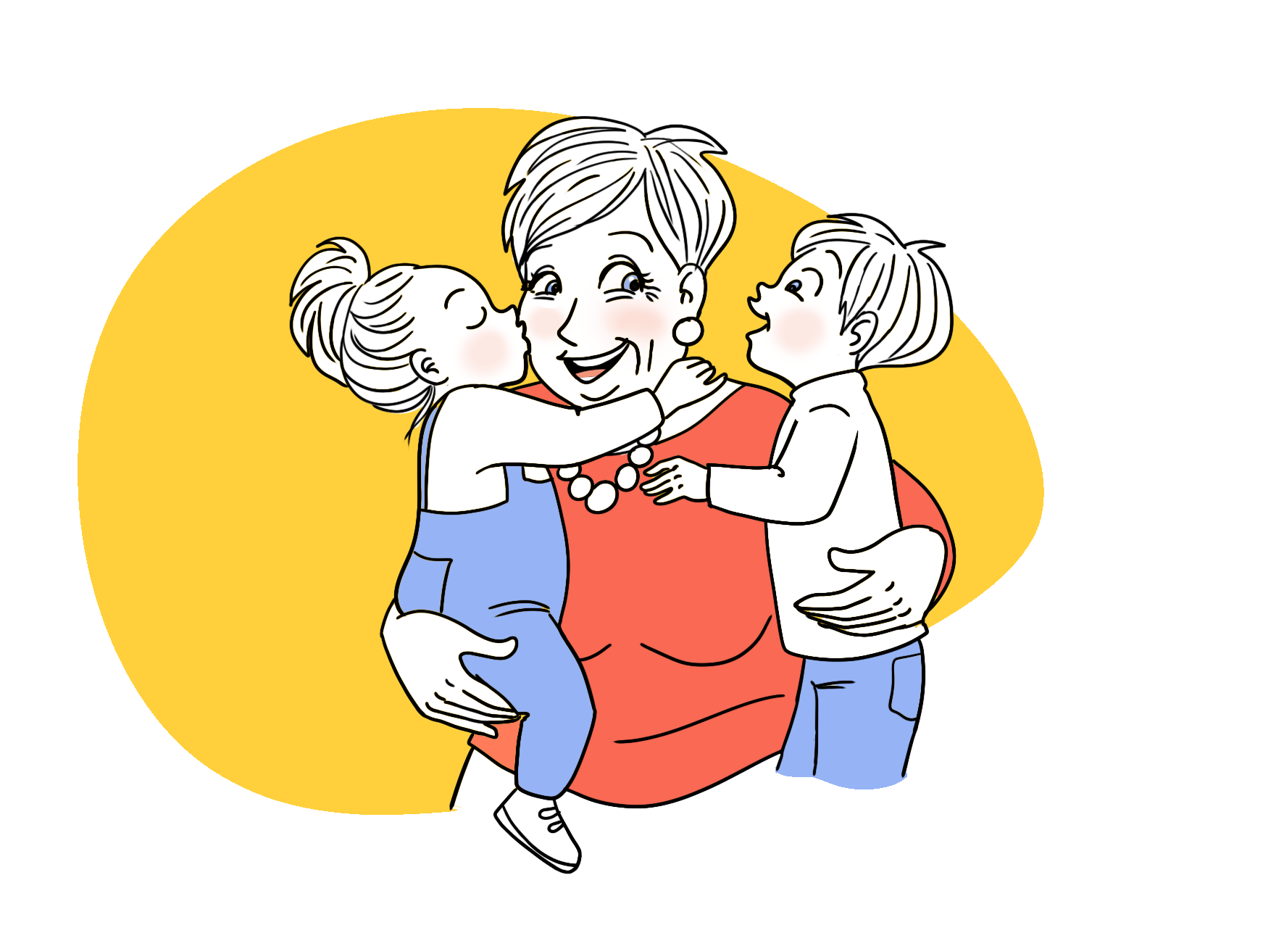
Les bénéfices de l’intergénérationel
Pour les aînés
une implication soutenue dans leur communauté
une amélioration de leur qualité de vie
une façon de briser l’isolement
une estime de soi plus grande
un apprentissage continu
un sentiment d’appartenance et d’utilité face à sa communauté
une occasion de faire des rencontres
une occasion de redonner à sa communauté
une occasion de partager son expérience de vie et son savoir
une occasion de mieux connaître les jeunes d’aujourd’hui.

Slide 11
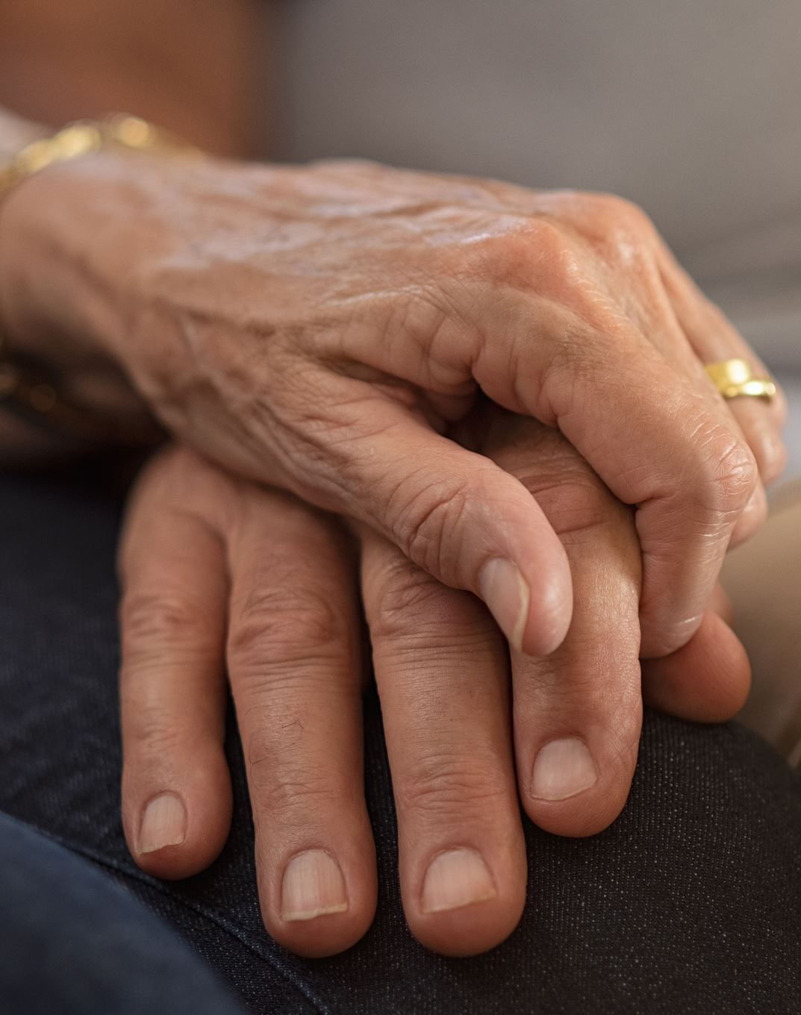
Les bénéfices de l’intergénérationel
Pour les jeunes
Le développement de saines attitudes envers les aînés
Une estime de soi plus grande
Le développement d’un sens de la communauté plus grand et de la responsabilité sociale
La réduction des stéréotypes concernant les aînés et l’occasion d’être mieux informé sur l’âgisme.

Slide 12

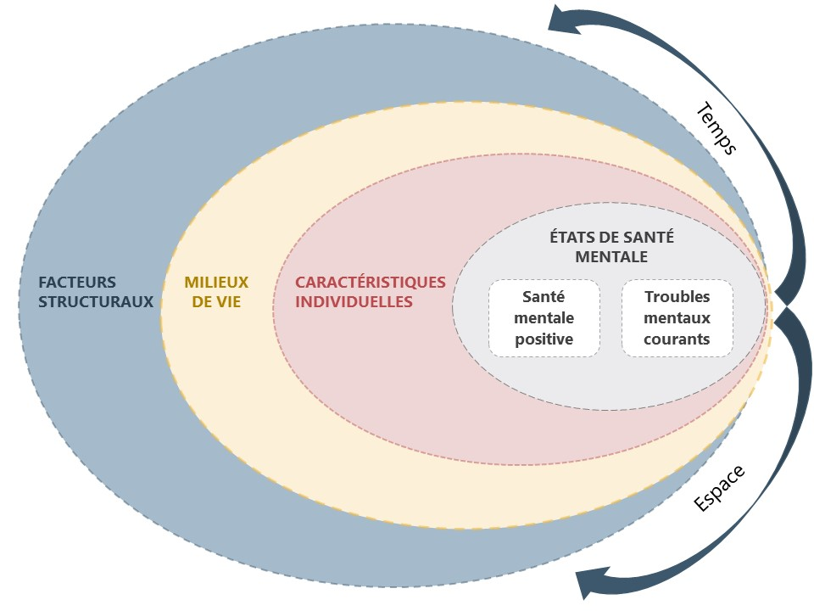
Quel sont les impact de la solidarité sur la santé mentale ?

Slide 13
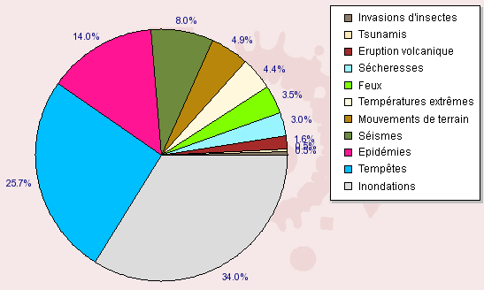
Dans le monde
Types de catastrophes naturelles que s'occupe La Croix Rouge

Slide 14
Les mouvement de solidarité internationale
Les secours humanitaire EX: La Croix Rouge
don d'argent
envoi de marchandises
équipements de première nécessité
envoi de personnel faisant des interventions sur place
renforcement des acteurs locaux
L'eau, les installations sanitaires et la promotion de l'hygiène
Les articles non alimentaires
L'abri d’urgence
La nourriture

Slide 15
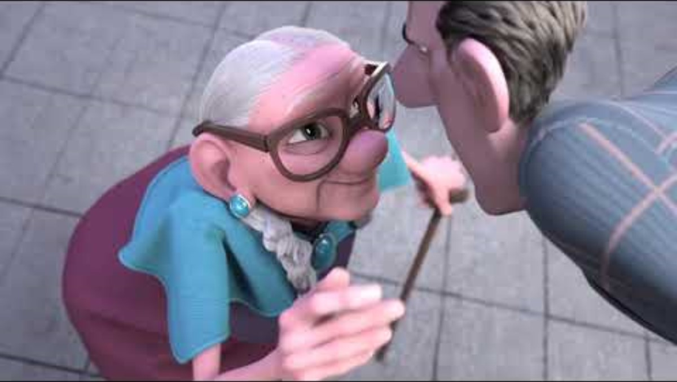

Slide 16

Sites utiliser
https://www.1jour1actu.com/
https://www.canada.ca/
https://www.institut.amelis-services.com
https://www.sc-solidariteseniors.fr/

Slide 17
Question 1
Quels est le pourcentage d'inondation dans le monde ?
A) 24%
B) 34%
C) 44%

Slide 18
Question 2
Nommes moi une des différents expertise portant sur les multiples enjeux liés à l’itinérance
01 Justice sociale;
02 Isolement;
03 Droit au logement;
04 Hébergement d’urgence;
05 Services sociaux aux personnes en situation d’itinérance et de vulnérabilité;
06 Marginalisation et judiciarisation;
07 Surreprésentation de certaines populations;

Slide 19
Question 3
Quels ont les mouvement de solidarité internationale​s ?
L'eau, les installations sanitaires et la promotion de l'hygiène​
Les articles non alimentaires​
L'abri d’urgence​
La nourriture

Slide 20



Question 4
Vrai ou faux, 14% des catatrophes naturelles est l'épidémie

Slide 21
Question 5
Nomme-moi ce qu'ont peux faire pour venir en aide aux personnes vulnérables
don d'argent​
envoi de marchandises​
équipements de première nécessité​
envoi de personnel faisant des interventions sur place ​
renforcement des acteurs locaux

Slide 22
Question 6
Quels ont les bénéfices de l’intergénérationel​ chez les aînés ?
une implication soutenue dans leur communauté​
une amélioration de leur qualité de vie​
une façon de briser l’isolement​
une estime de soi plus grande​
un apprentissage continu​
un sentiment d’appartenance et d’utilité face à sa communauté​
une occasion de faire des rencontres​
une occasion de redonner à sa communauté​
une occasion de partager son expérience de vie et son savoir​
une occasion de mieux connaître les jeunes d’aujourd’hui.

Slide 23
Question 7
Vrai ou faux, La Croix Rouge aide les pays qui subise des catastrophes naturels ?

Slide 24
Question 8
Vrai ou faux, plus de 50% ne souffre pas d'isolement social ?

Slide 25
Question 9
Vrai ou faux, 33% des seniors (65 ans et plus) souffre de solitude ?

Slide 26
Question 10
Vrai ou faux, 75% des jeunes (16 à 25 ans) souffre de solitude ?

Slide 27


